Slide 1
Илья Осипов
ЦЕНТРАЛИЗОВАННАЯ ОХРАНА ПОДВИЖНЫХ ОБЪЕКТОВ
ПАССАЖИРСКОГО ТРАНСПОРТА ОБЩЕГО ПОЛЬЗОВАНИЯ
ЭТАПЫ РЕАЛИЗАЦИИ ПИЛОТНОГО ПРОЕКТА

Slide 2
ХАРАКТЕРИСТИКА ПРОБЛЕМЫ
В то же время
В соответствии с Федеральным законом от 03.07.2016
№ 226-ФЗ «О войсках национальной гвардии Российской Федерации» на войска национальной гвардии возлагается участие в охране общественного порядка, обеспечении общественной безопасности, борьбе с терроризмом и экстремизмом.
Перечень услуг вневедомственной охраны Росгвардии включает, в частности, централизованную охрану автотранспортных средств.
В соответствии с Федеральным законом от 09.02.2007 № 16-ФЗ «О транспортной безопасности» и рядом подзаконных актов Минтранса России территориальные подразделения вневедомственной охраны Росгвардии не включены в перечень организаций, аккредитованных в качестве подразделений транспортной безопасности,
а само ведомство не входит в перечень органов, которые перевозчики пассажиров обязаны информировать об угрозах незаконного вмешательства в работу пассажирского транспорта.

Slide 3
ХАРАКТЕРИСТИКА ПРОБЛЕМЫ
Что требуется?
На сегодняшний день единственно возможным способом противодействия перевозчиками противоправным деяниям на пассажирском транспорте остается принцип уведомления правоохранительных органов о совершенном правонарушении.
Работа компетентных органов, в свою очередь, осуществляется по факту получения ими соответствующей информации.
Установление приоритетности принципа предотвращения и пресечения противоправных действий над принципом уведомления об уже совершенных правонарушениях.
Реагирование на совершаемые противоправные действия в режиме реального времени является более эффективным способом обеспечения транспортной безопасности, нежели работа компетентных органов постфактум.

Slide 4
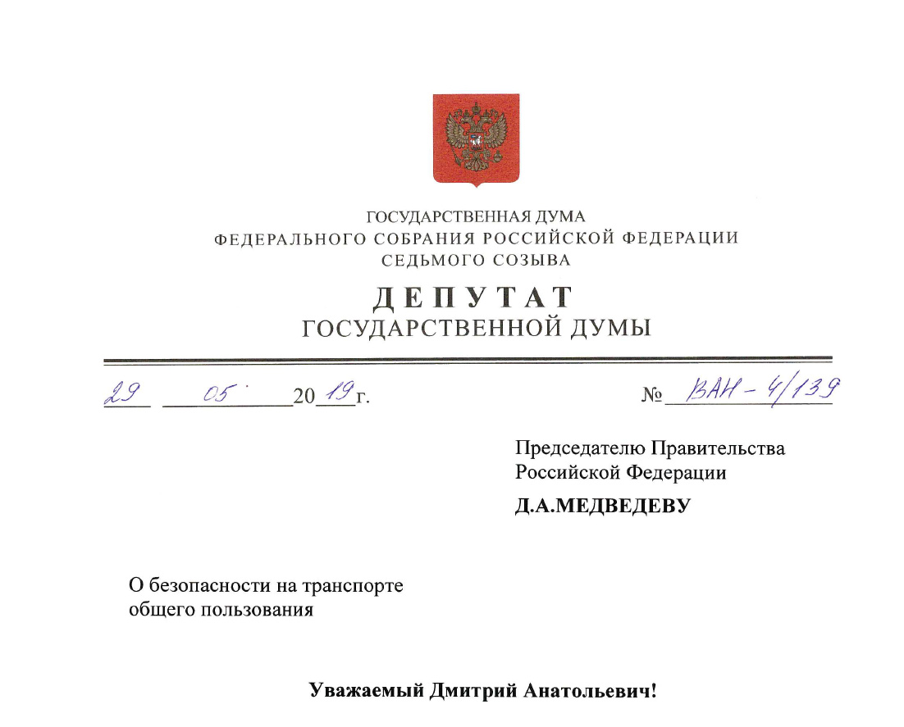
ОБРАЩЕНИЕ ДЕПУТАТА ГОСДУМЫ В ПРАВИТЕЛЬСТВО РФ
В связи с возникшей правовой коллизией депутатом, членом Комитета по транспорту и строительству Государственной Думы А.Н.Васильевым 29 мая 2019 г. направлено обращение в адрес Председателя Правительства Российской Федерации Д.А.Медведева
с предложением гармонизации федерального законодательства о транспортной и общественной безопасности.
При рассмотрении данного обращения Правительством принято решение о проведении межведомственных консультаций на площадке Комитета Государственной Думы по транспорту и строительству.

Slide 5
МЕЖВЕДОМСТВЕННОЕ ОБСУЖДЕНИЕ
По результатам состоявшегося 17 июля 2019 г.
в Комитете по транспорту и строительству Государственной Думы обсуждения с участием Минтранса России, МВД России и ГУВО Росгвардии принято решение о разработке гармонизирующих изменений нормативно-правовой базы и
о проведении тестирования системы централизованной охраны автотранспортных средств Росгвардии на пассажирском транспорте общего пользования в пилотных регионах РФ.
В качестве пилотных регионов определены:
Санкт-Петербург, Севастополь, Волгоградская область.

Slide 6
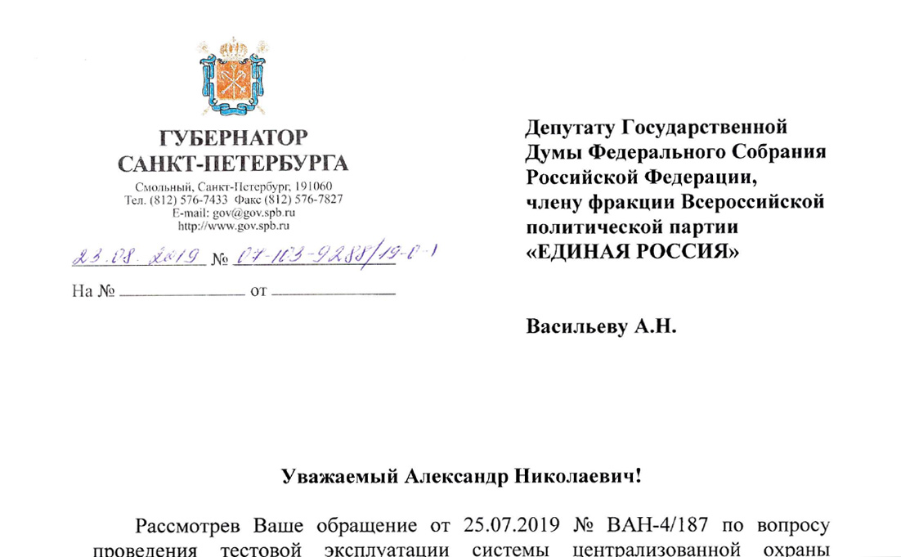
РАБОТА В ПИЛОТНЫХ РЕГИОНАХ
После направления соответствующих предложений
в пилотные регионы по линии Государственной Думы, тестирование системы централизованной охраны пассажирского транспорта признано в данных субъектах целесообразным и одобрено Губернаторами.
Обеспечение общественной безопасности и защиты имущественных интересов на транспортных средствах является одной из важнейших задач при осуществлении перевозок пассажиров и багажа.
В связи с чем целесообразно проведение тестовой эксплуатации системы централизованной охраны транспортных средств автомобильного и городского наземного электрического транспорта.
Губернатор Санкт-Петербурга
А.Д.Беглов

Slide 7
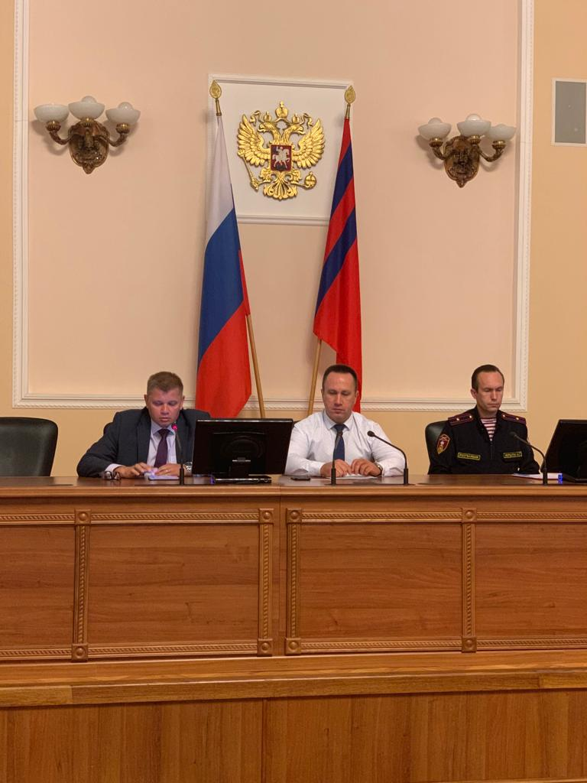
РАБОТА В ПИЛОТНЫХ РЕГИОНАХ
В региональных комитетах и департаментах транспорта Санкт-Петербурга, Севастополя и Волгоградской области состоялись рабочие совещания
с участием депутата Государственной Думы Васильева либо его представителя, руководителей территориальных управлений вневедомственной охраны Росгвардии и региональных предприятий, осуществляющих пассажирские перевозки. Соответствующие пресс-релизы размещены на интернет-порталах государственных органов регионов, на официальном сайте Росгвардии, в средствах массовой информации, включая Парламентскую газету и ТАСС.
По результатам проведенных совещаний определены транспортные предприятия, административно-территориальные единицы и маршруты пассажирского транспорта, где будет проведено тестирование системы.
В настоящее время проводятся работы по интеграции оборудования перевозчиков для работы в системе. Срок начала тестовой эксплуатации системы в пилотных субъектах – октябрь 2019 г. Продолжительность тестирования – 3 месяца с момента запуска в каждом регионе.

Slide 8
ЦЕЛИ И ОЖИДАЕМЫЕ ИТОГИ ПРОЕКТА
По завершению тестирования (январь 2020 г.), основываясь
на собранной статистике пресеченных и предотвращенных правонарушений, анализе своевременности и эффективности реагирования подразделений вневедомственной охраны, будет принято решение о дальнейшем использовании системы
на договорной основе, а также о распространении наработок, приобретенных в ходе ее пилотной эксплуатации, на территории всех субъектов РФ.
Одновременно будет продолжена работа по разработке соответствующих изменений в федеральном законодательстве
в части, касающейся участия Росгвардии в обеспечении транспортной безопасности.

Slide 9
ПРЕДЛОЖЕНИЯ
1. Работу по тестированию в пилотных регионах сделать максимально открытой для СМИ в целях объективного освещения эффективности внедряемой системы с использованием конкретных примеров пресечения и предотвращения правонарушений.
2. Поддержать депутата Государственной Думы А.Н.Васильева в его диалоге с Правительством РФ и Минтрансом России о необходимости принятия соответствующих решений, касающихся вопросов обеспечения общественной безопасности на пассажирском транспорте общего пользования в интересах государства и общества.
БЛАГОДАРЮ ЗА ВНИМАНИЕ!

